Slide 1
Chips & Circuits
Guido Visser – Laura Veerkamp – Floris kuipers

Slide 2
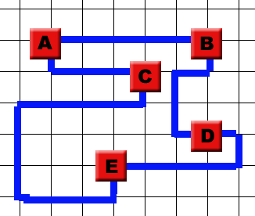
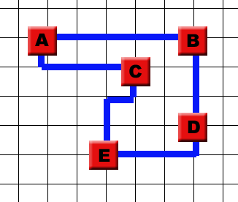
Constraint optimalisation problem

Slide 3
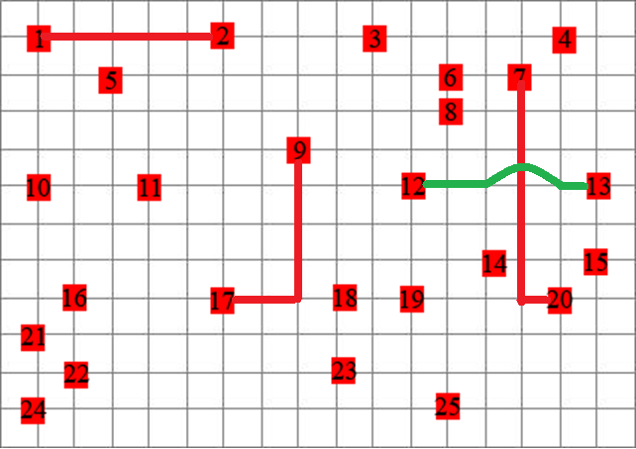
Gates verbinden Via NETLIST
(1,2), (9,17), (7,20), (12,13)

Slide 4
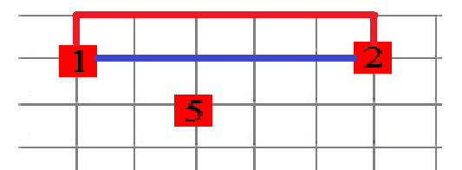
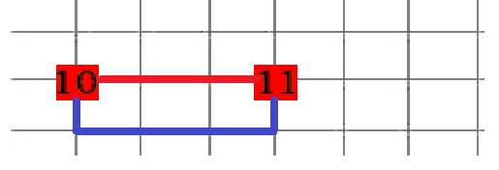
ASTAR Algorithme
Pad zoek algorithme
Zoekt het goedkoopste pad
Wat is goedkoop?
Kleinere afstand
Ruimte om gates

Slide 5
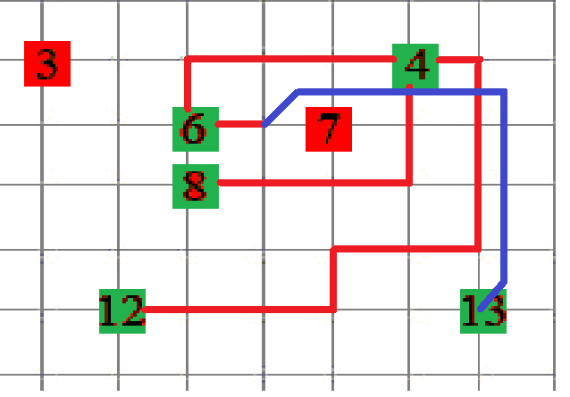
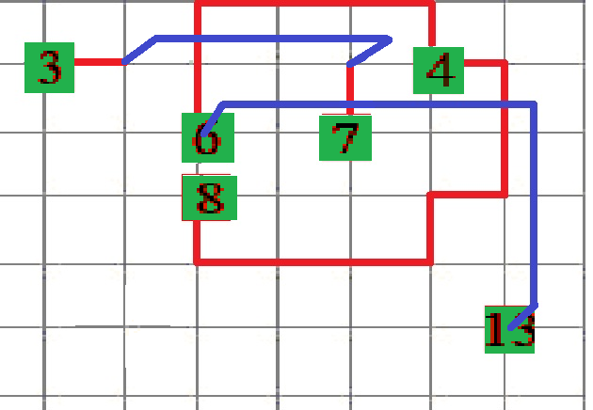
Extra kosten voorkomen ingebouwde gates

Slide 6
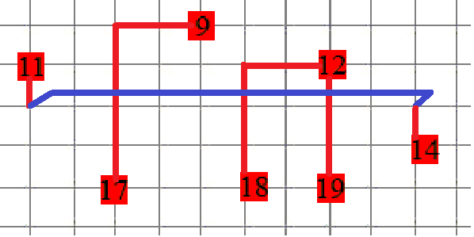
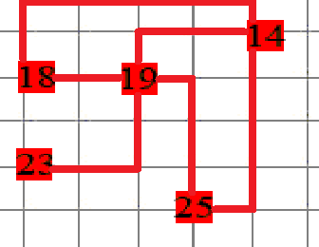
Sorteren van de netlist
LENGTE
ASTAR legt paden één voor één
Paden mogen elkaar niet kruizen
Volgorde bepaalt de uitkomst
Dus sorteren!
VOORKOMEN VAN GATES

Slide 7
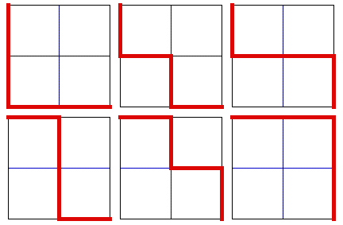
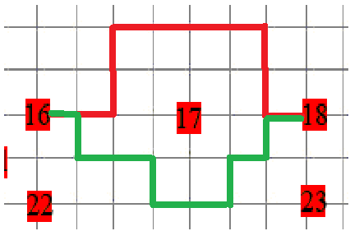
Astar v1.0 RANDOM STAPVOORKEUR
Het goedkoopst mogelijke pad kan op veel manieren
Algorithme heeft geen voorkeur hoe het een pad legt
Hierdoor: uitkomsten verschillen
METHODE: We testen met zowel de random als de niet random versie

Slide 8
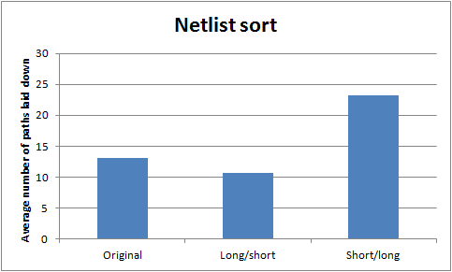
Methode 1: sorteren van netlist
Verschillende netlistvolgordes zijn getest:
Originele volgorde
Lange verbindingen eerst
Korte verbindingen eerst

Slide 9
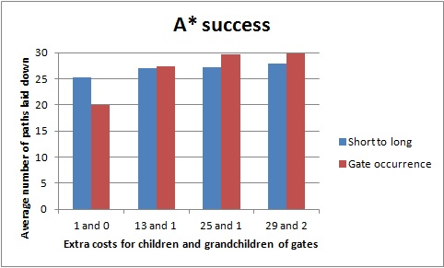
Methode 1: netlist volgorde & extra kosten
Gesorteerd op “gate-frequency”:
Verbindingen met veelvoorkomende gates komen eerst
Extra kosten geintroduceerd om het insluiten van gates te voorkomen:
Punten rondom gates zijn duurder gemaakt
Punten rondom punten rondom gates zijn duurder gemaakt

Slide 10
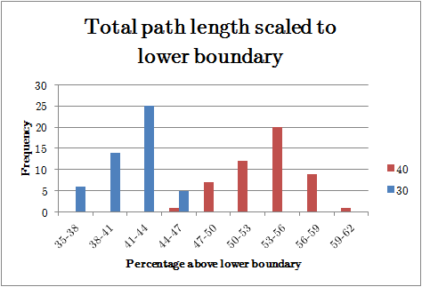
Best parameters results
These tests are run with the best parameters from the previous experiment
Lower bound is the sum of all the shortest distances between gates in a netlist

Slide 11

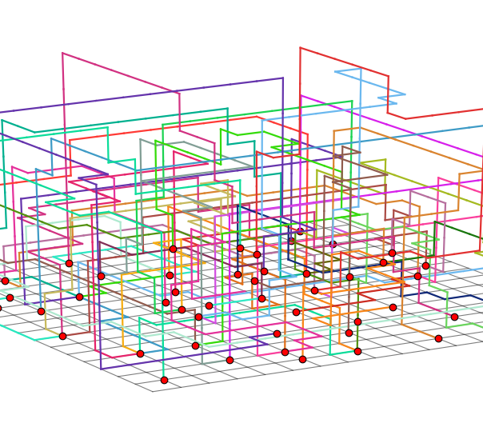
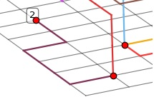
VISUALISATIE
Verschillende kleuren om verbindingen te onderscheiden
Mouse-over gate-nummers
Kan zien wat er beter kan:
Ingesloten gates
Suboptimale paden

Slide 12
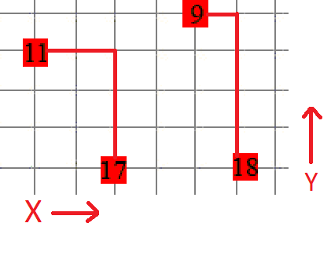
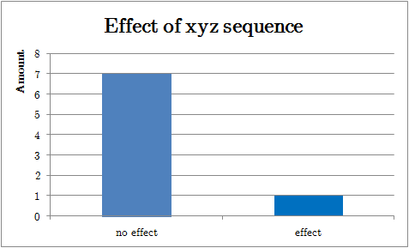
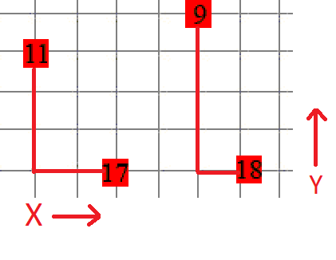
Methode 2: Zonder random stapvoorkeur
Elke run geeft dezelfde uitkomst
Stapvolgorden:
XYZ, XZY, YXZ, YZX, ZXY, ZYX
Weinig invloed

Slide 13
Methode 2: Netlist-Volgorde-Algorithme
Extra kosten zijn belangrijker
Lastig om oplossingen te vinden
Verbindingen kunnen niet allemaal gelegd worden
Idee: Bij vastlopen het laatst gelegde pad achterin de netlist zetten en verder gaan

Slide 14
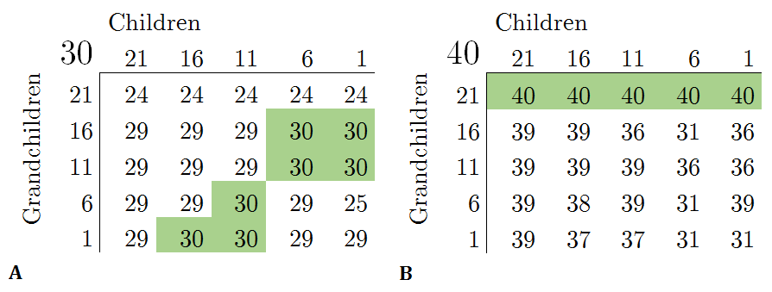
RESULTATEN NETLIST-VOLGORDE-ALGORITHME
Kleinere netlists:
Lagere kosten
Children + grandchildren
Grotere netlists:
Hogere kosten
Grandchildren

Slide 15
Conclusie
Paden van gates die het meest voorkomen eerst leggen
Met een langere netlist:
Is er relatief meer padlengte nodig.
Moeten de kosten hoger voor een goed resultaat
Hebben grandchildren meer invloed.

Slide 16
Vragen?

